Slide 1

Група радників з впровадження державної регіональної політики в Україні
Телеконференція представників
Агенцій регіонального розвитку
6.04.2018
Олександр Дудка
радник з питань комунікацій та поінформованості у сфері регіональної політики
координатор Всеукраїнської мережі фахівців і практиків з регіонального та місцевого розвитку РЕГІОНЕТ
Date, Year

Slide 2
ПИТАННЯ ДЛЯ РОЗГЛЯДУ ПІД ЧАС ТЕЛЕКОНФЕРЕНЦІЇ
Маркетинг АРР – формування агенціями регіонального розвитку партнерської мережі ЗМІ
Участь представників АРР в Конкурсній комісії і Оргкомітеті Конкурсу публікацій, що ґрунтуються на матеріалах, підготовлених за участі провідних фахівців Групи радників з впровадження державної регіональної політики в Україні Програми «U-LEAD з Європою»
АРР і РЕГІОНЕТ – новий формат співпраці
Можливості співпраці з Центром державно-приватного партнерства УАРОР

Slide 3


Пам’ятайте:
Маркетинг – це створення того, що ми можемо продати, а не збут того,
що ми можемо виготовити!
Алан Хоскінг

Slide 4

ЩО ДАЄ НЕТВОРКІНГ?
Нетворкінг (networking) — соціальна і професійна діяльність, спрямована на те,
щоб за допомогою кола друзів і знайомих максимально швидко і ефективно вирішувати складні життєві завдання і бізнес-питання

Slide 5

ЩО ДАЄ НЕТВОРКІНГ?
Швидкий і легкий доступ до інформації
Пошук надійних партнерів
Синергетичний ефект, коли поєднання складових дає результат більший, ніж сума складових частин

Slide 6
ПИТАННЯ ДЛЯ РОЗГЛЯДУ ПІД ЧАС ТЕЛЕКОНФЕРЕНЦІЇ
Маркетинг АРР – формування агенціями регіонального розвитку партнерської мережі ЗМІ
Участь представників АРР в Конкурсній комісії і Оргкомітеті Конкурсу публікацій, що ґрунтуються на матеріалах, підготовлених за участі провідних фахівців Групи радників з впровадження державної регіональної політики в Україні Програми «U-LEAD з Європою»
АРР і РЕГІОНЕТ – новий формат співпраці
Можливості співпраці з Центром державно-приватного партнерства УАРОР

Slide 7



ПОЛОЖЕННЯ
про конкурс публікацій, що ґрунтуються на матеріалах, підготовлених за участі провідних фахівців Групи радників з впровадження державної регіональної політики в Україні Програми «U-LEAD з Європою»
Інформація, інтерв’ю
Оцінка статей
U-LEAD
КОНКУРС
АРР
Організація конкурсу, фінансування

Slide 8
ПИТАННЯ ДЛЯ РОЗГЛЯДУ ПІД ЧАС ТЕЛЕКОНФЕРЕНЦІЇ
Маркетинг АРР – формування агенціями регіонального розвитку партнерської мережі ЗМІ
Участь представників АРР в Конкурсній комісії і Оргкомітеті Конкурсу публікацій, що ґрунтуються на матеріалах, підготовлених за участі провідних фахівців Групи радників з впровадження державної регіональної політики в Україні Програми «U-LEAD з Європою»
АРР і РЕГІОНЕТ – новий формат співпраці
Можливості співпраці з Центром державно-приватного партнерства УАРОР

Slide 9
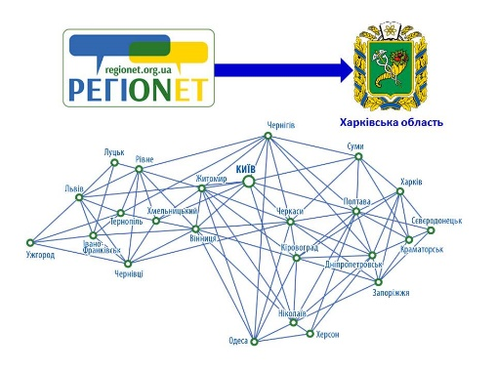
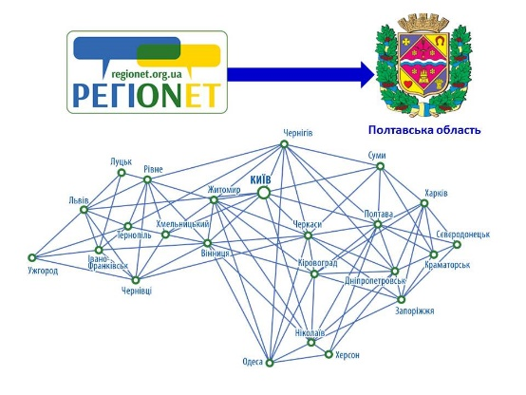
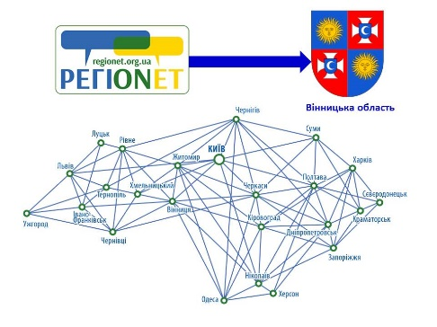
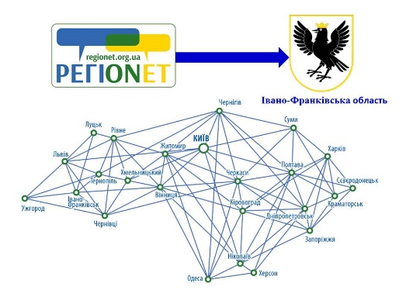
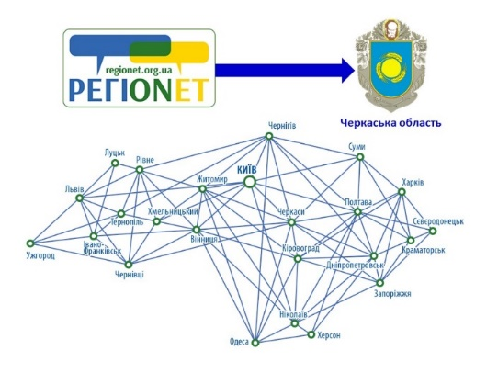
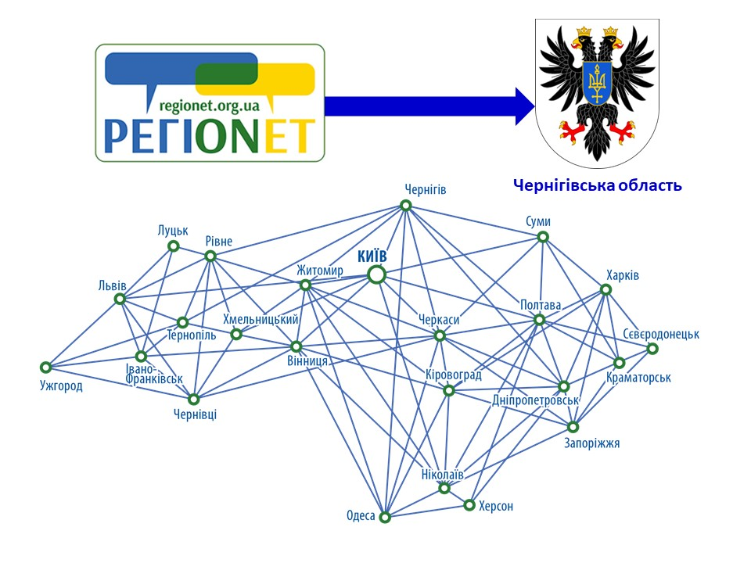
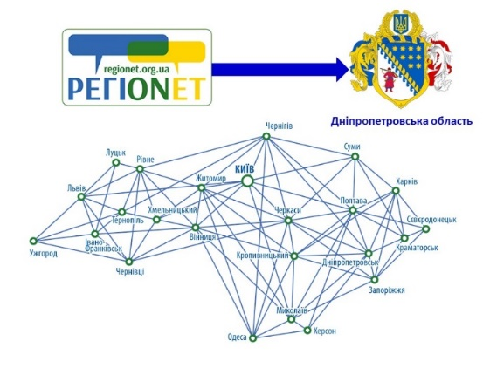
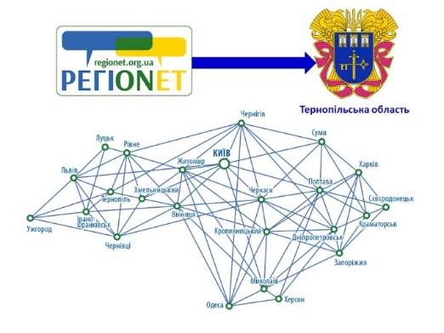
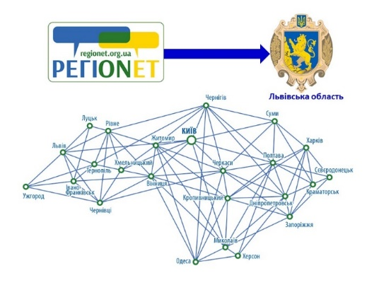
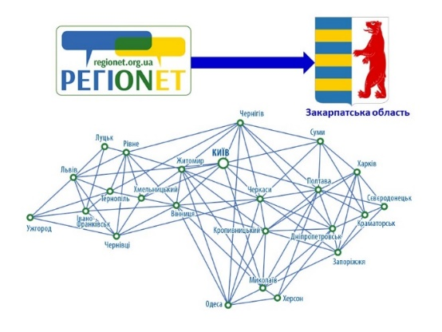
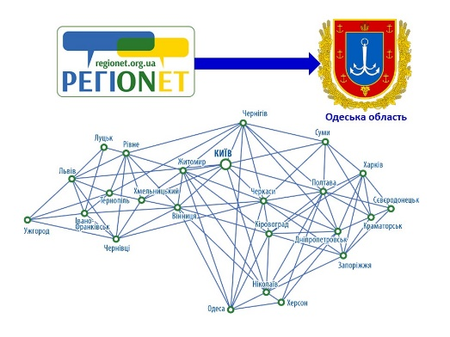
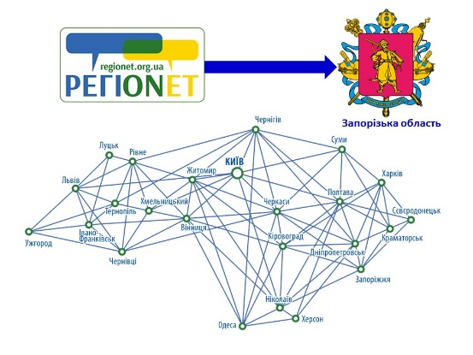
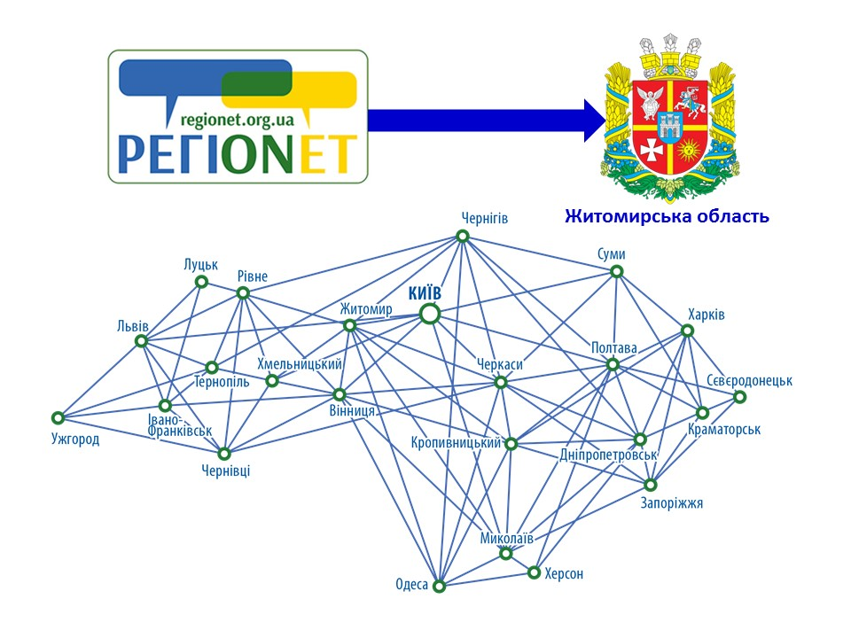
Станьте учасниками Всеукраїнської мережі фахівців і практиків
з регіонального та місцевого розвитку РЕГІОНЕТ:
http://www.regionet.org.ua/
Формуйте регіональні експертні спільноти РЕГІОНЕТ у своїх областях

Slide 10

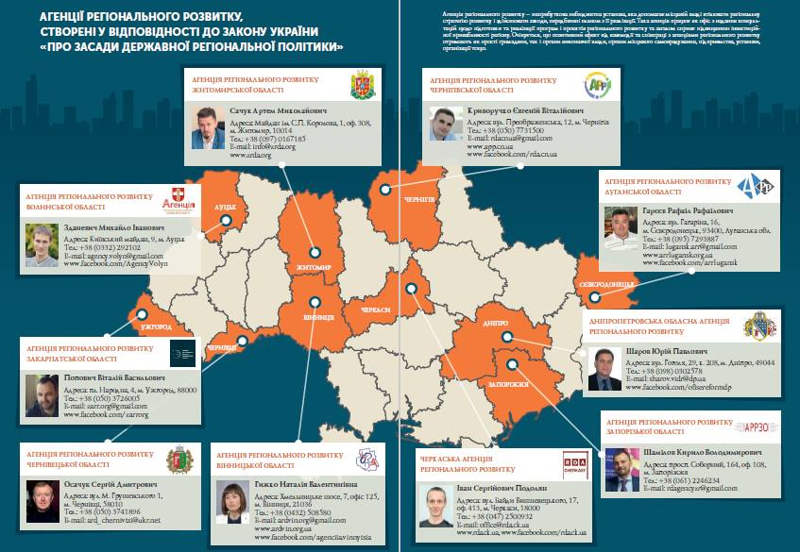
Всеукраїнська мережа фахівців і практиків
з регіонального та місцевого розвитку РЕГІОНЕТ

Slide 11



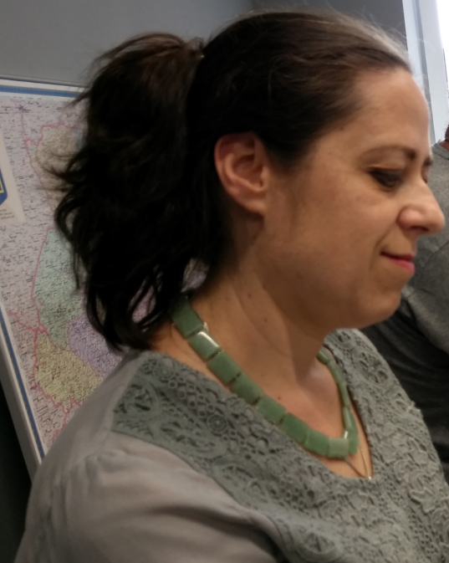
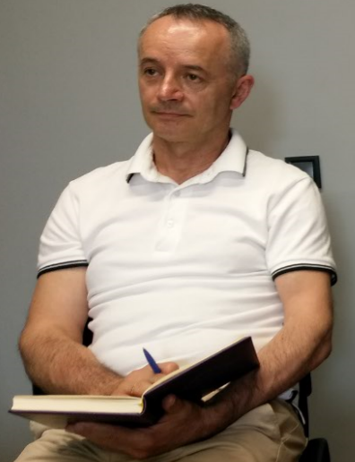
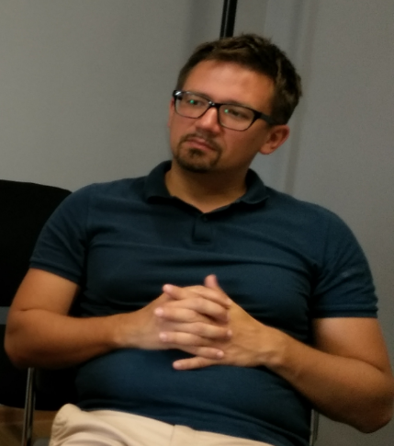


Розробка спільних загальноукраїнських проектів:
Інноваційна економіка та інвестиції
Сільський розвиток
Розвиток туризму
Розвиток людського потенціалу
Загальноукраїнська солідарність
ФОРМУЄМО ПЛАН ПЕРШОЧЕРГОВИХ ДІЙ

Slide 12
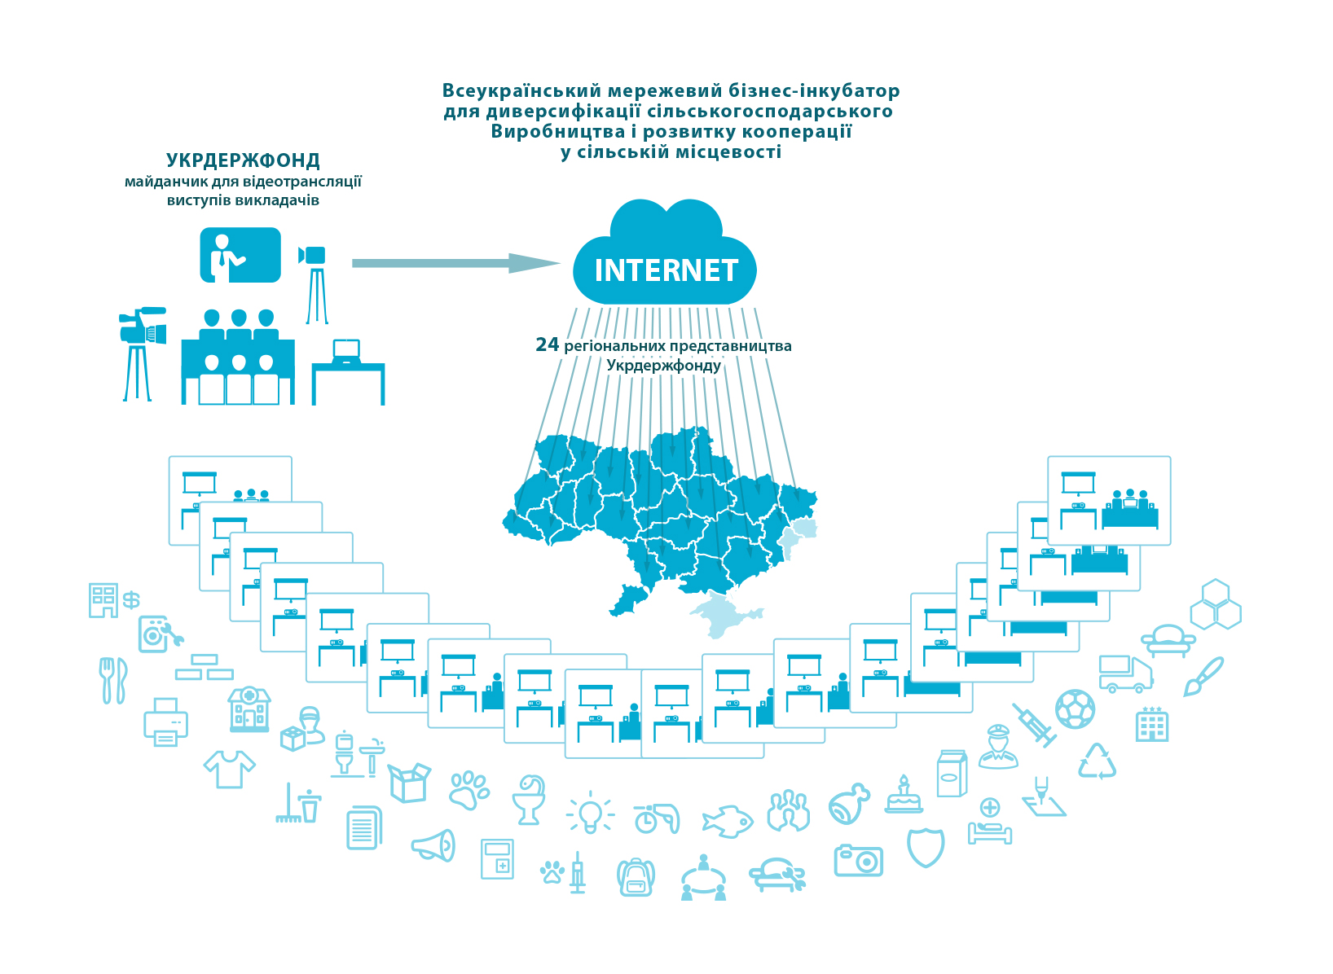
Станьте учасниками Всеукраїнської мережі фахівців і практиків
з регіонального та місцевого розвитку РЕГІОНЕТ:
http://www.regionet.org.ua/
Створюйте разом з РЕГІОНЕТ спільні загальноукраїнські проекти:

Slide 13
ПИТАННЯ ДЛЯ РОЗГЛЯДУ ПІД ЧАС ТЕЛЕКОНФЕРЕНЦІЇ
Маркетинг АРР – формування агенціями регіонального розвитку партнерської мережі ЗМІ
Участь представників АРР в Конкурсній комісії і Оргкомітеті Конкурсу публікацій, що ґрунтуються на матеріалах, підготовлених за участі провідних фахівців Групи радників з впровадження державної регіональної політики в Україні Програми «U-LEAD з Європою»
АРР і РЕГІОНЕТ – новий формат співпраці
Можливості співпраці з Центром державно-приватного партнерства УАРОР

Slide 14
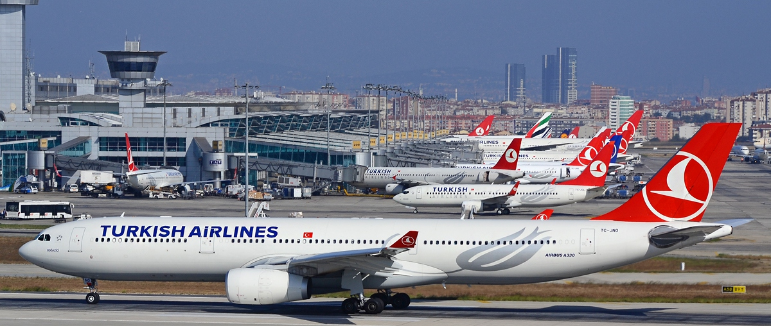

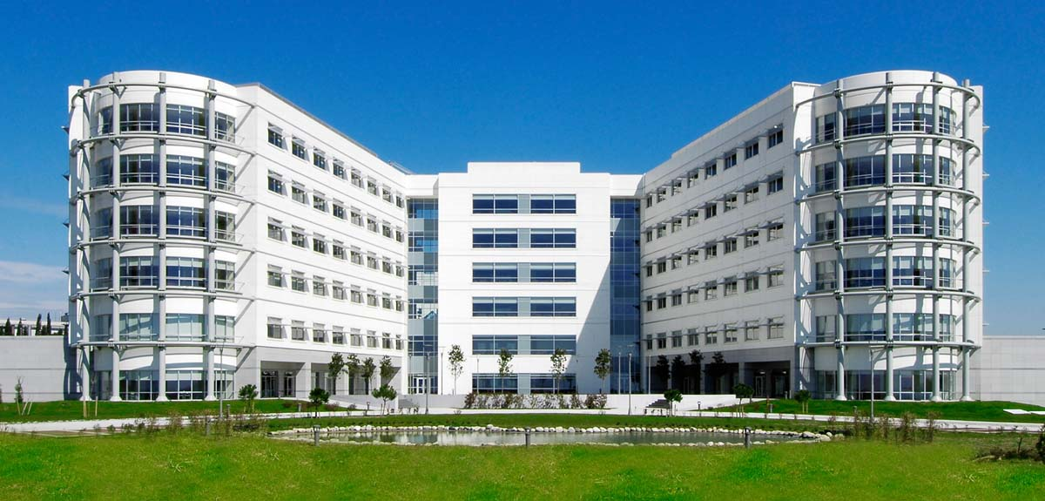
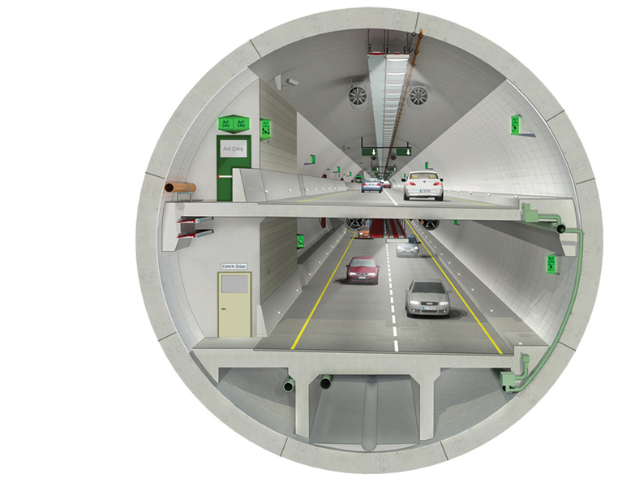
Іноземні інвестиції: $135 млрд за 10 років
Щорічне зростання ВВП: на 5%
Anadolu Medical Center
Tunnel Under Bosphorus

Slide 15

Реалізація проектів регіонального розвитку на умовах державно-приватного партнерства
ЦіЛЬ
БЮДЖЕТ
БУДІВЛІ
ОБЛАД-НАННЯ
ОМС
Бізнес
БІЗНЕС-
ПРОЦЕСИ
КОНТРОЛЬ
ПЕРСОНАЛ
СФЕРИ ВІДПОВІДАЛЬНОСТІ ДЕРЖАВИ
Безпека і правопорядок
Держуправління
Життєзабезпечення
Здоров'я
Знання
Мобільність
Держава
Бізнес

Slide 16


Надсилайте пропозиції щодо напрямків,
за якими Ви пропонуєте організувати співпрацю з ЦДПП УАРОР

Slide 17
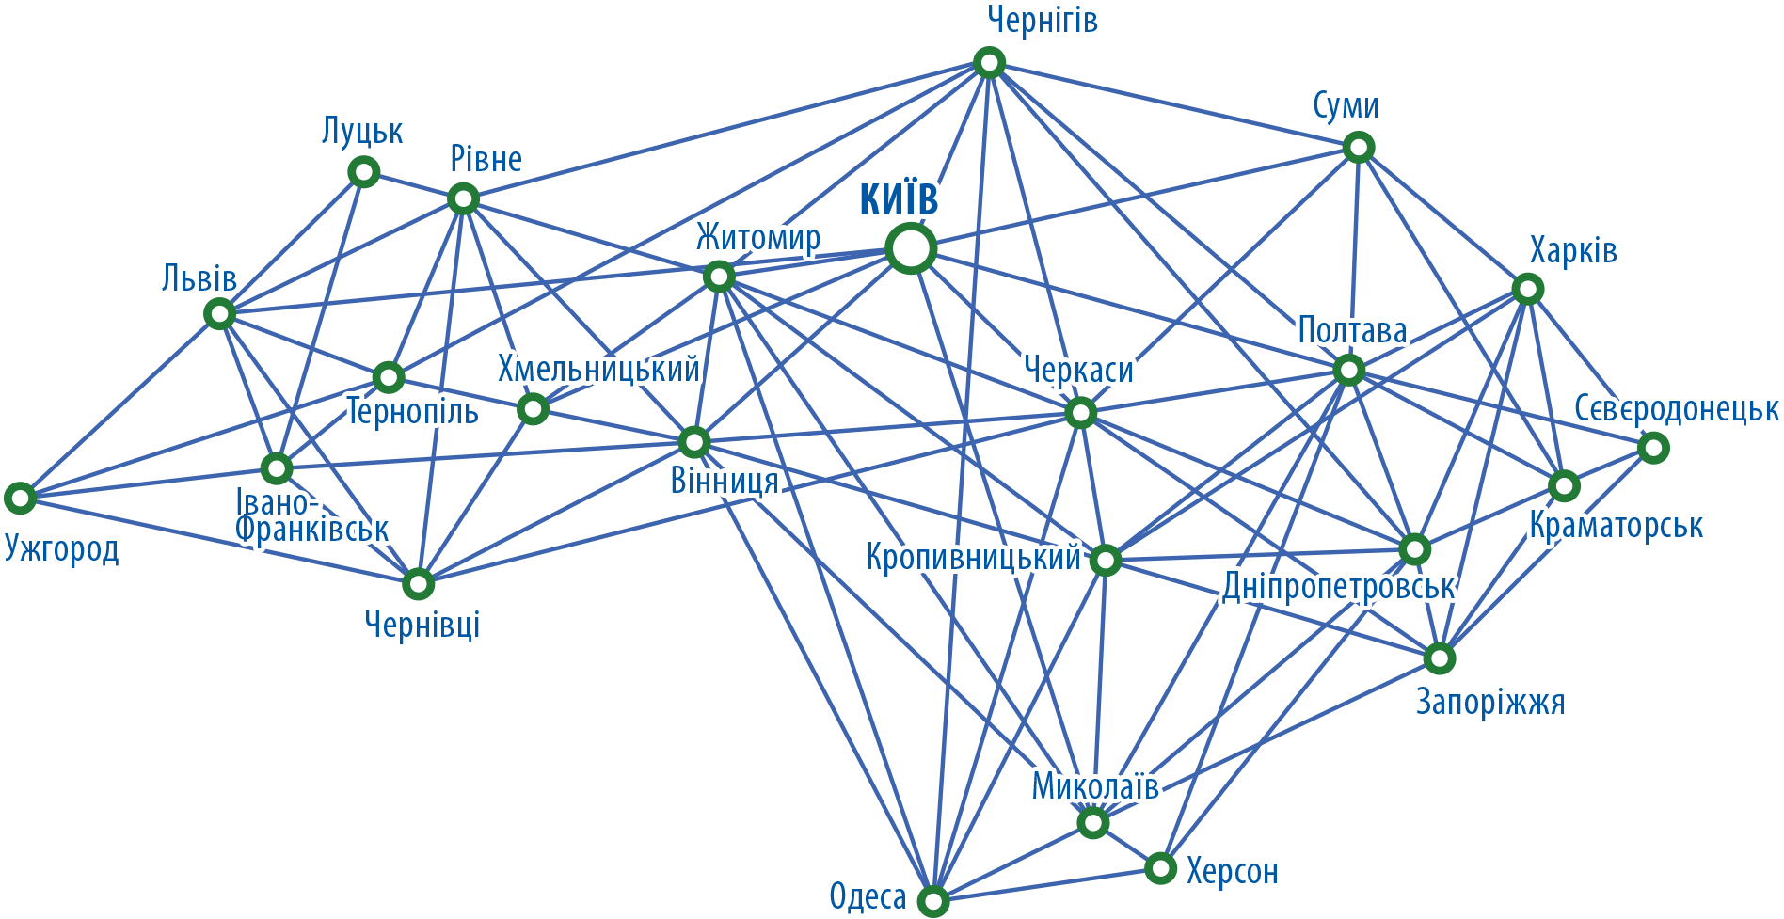
Наш принцип:
Мрій про майбутнє, але кожного дня
роби що можеш,
з тим що маєш,
там де ти є!

Slide 18
Група радників з впровадження державної регіональної політики в Україні
ДЯКУЮ ЗА УВАГУ!
Олександр Дудка
радник з питань комунікацій та поінформованості у сфері регіональної політики
координатор Всеукраїнської мережі фахівців і практиків з регіонального та місцевого розвитку РЕГІОНЕТ
вул. Велика Житомирська 20, 3 поверх, м. Київ, Україна, 01001
моб. +38050 5013666 dudka.alex@gmail.com www.regionet.org.ua
Date, Year

